Slide 1



最优控制课程设计
基于群体智能优化全连接网络参数
汇报人：屈冲

Slide 2
1
粒子群&遗传优化算法介绍
2
全连接网络介绍
Agenda
3
PSO&GA优化全连接网络
4
总结展望
Notes:
f1ac5952-7e1d-434e-9a85-b613f5ceb1a8.source.default.zh-Hans

Slide 3
PART 01
粒子群&遗传优化算法介绍

Slide 4
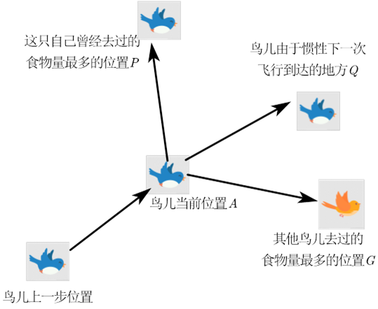
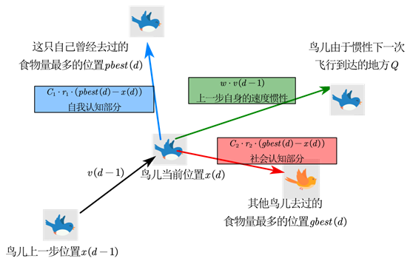
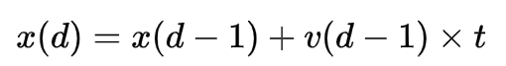
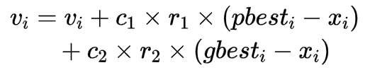
1
粒子群算法介绍
核心思想
利用群体中的个体对信息的共享使整个群体的运动在问题求解空间中产生从无序到有序的演化过程，从而获得问题的可行解
Notes:
be1fd102-9ce7-4ea8-8d86-ae208ecbc7ee.source.default.zh-Hans

Slide 5
1
粒子群介绍
多样化：搜索新的解决方案，找到潜在最佳解决方案的区域
集中化：探索先前的解决方案，找到给定区域的最佳解决方案
W是惯性权重，在全局搜索中平衡搜索与利用
第i个粒子下一时刻的速度
惯性：使粒子保持与当前相同方向和速度移动
个体影响力：提升个体的表现，使粒子向自身发现的最优位置移动
社会影响力：提升种群的表现，使粒子向种群发现的最优位置移动

Slide 6
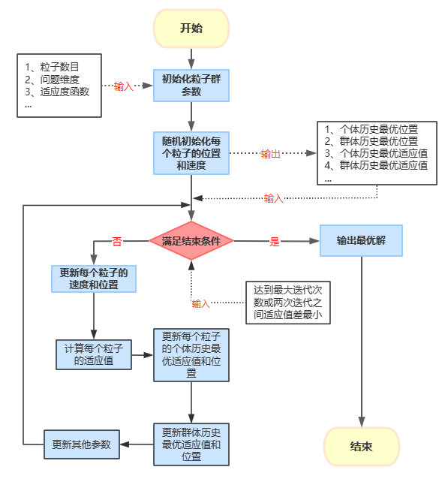
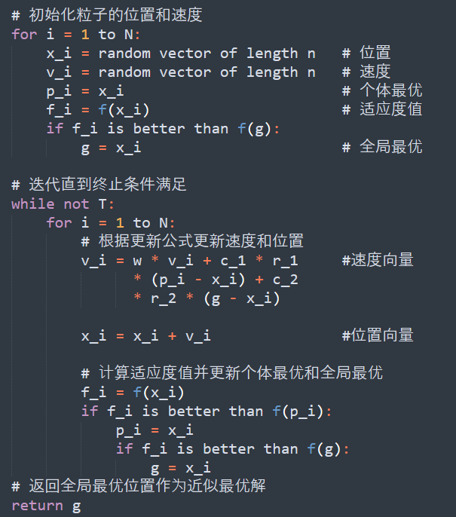
1
粒子群介绍
算法流程图
伪代码

Slide 7
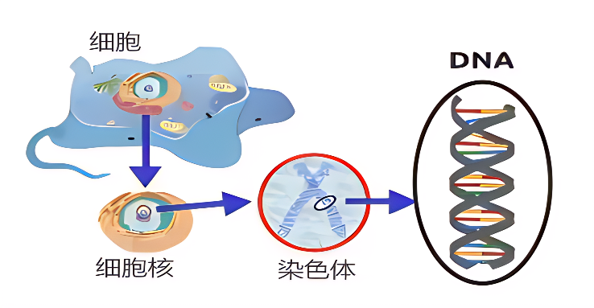
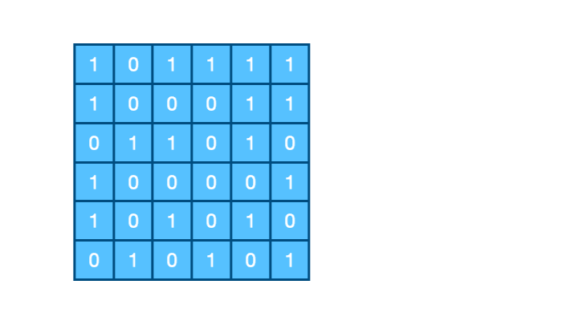
2
遗传算法介绍
基本思想
通过模仿生物的遗传、变异、选择和交叉等机制，从一个初始的候选解集合（种群）出发，不断地产生新的候选解（个体），并根据适应度函数评估每个个体对问题的适应程度，从而选择更优的个体进入下一代，最终得到一个近似最优的解。
Notes:
be1fd102-9ce7-4ea8-8d86-ae208ecbc7ee.source.default.zh-Hans

Slide 8
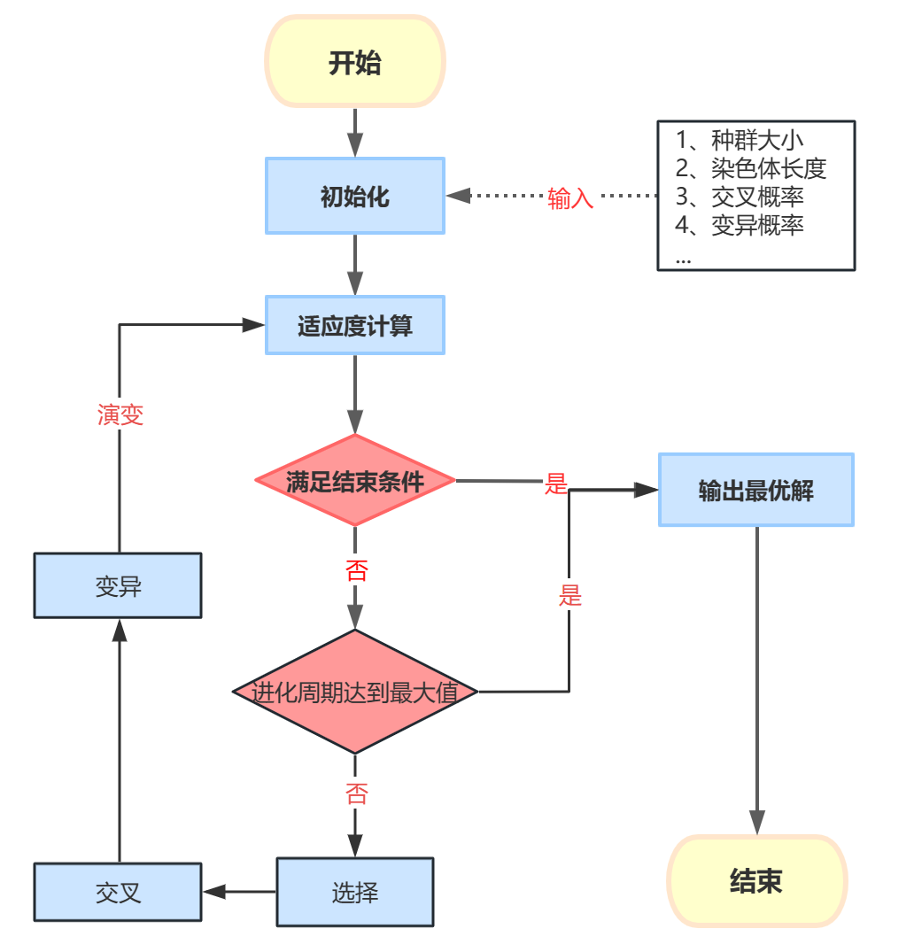
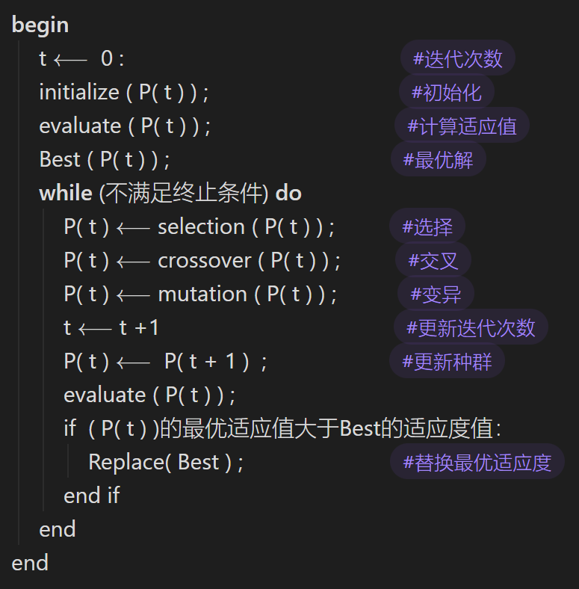
2
遗传算法介绍
算法流程图
伪代码

Slide 9
PART 02
全连接网络介绍

Slide 10
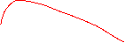
1
网络结构
反向传播
Relu
全连接神经网络是一种多层感知机，每个神经元都与前一层和后一层的所有神经元相连接，形成一个密集的连接结构，其原理是寻找类别间最合理、最具有鲁棒性的超平面
Relu
Relu
Softmax
Relu
Relu
Softmax
Relu
Relu
FCNN∈MLP
输入层
隐藏层1
隐藏层2
输出层
隐藏层：更好地分离数据特征

Slide 11
2
运算过程
输入层
隐藏层1
隐藏层2
输出层
将神经元特征通过函数保留并映射出来，即负责将神经元的输入映射到输出，使网络不再是输入的线性组合，可以逼近任意函数
神经元
激活函数

Slide 12
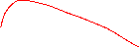
3
反向传播
反向传播
前向传播：在给定训练数据和模型参数的情况下，将输入层的数据通过隐藏层传输计算，一直传播到输出层，计算出最终的输出值和真实值之间的误差或损失
Relu
Relu
Relu
Softmax
Relu
Relu
Softmax
Relu
Relu
反向传播：基于微积分中的链式规则，按相反的顺序从输出层到输入层遍历网络，依次计算每个中间变量和参数的梯度，使损失函数最小
输入层
隐藏层1
隐藏层2
输出层

Slide 13
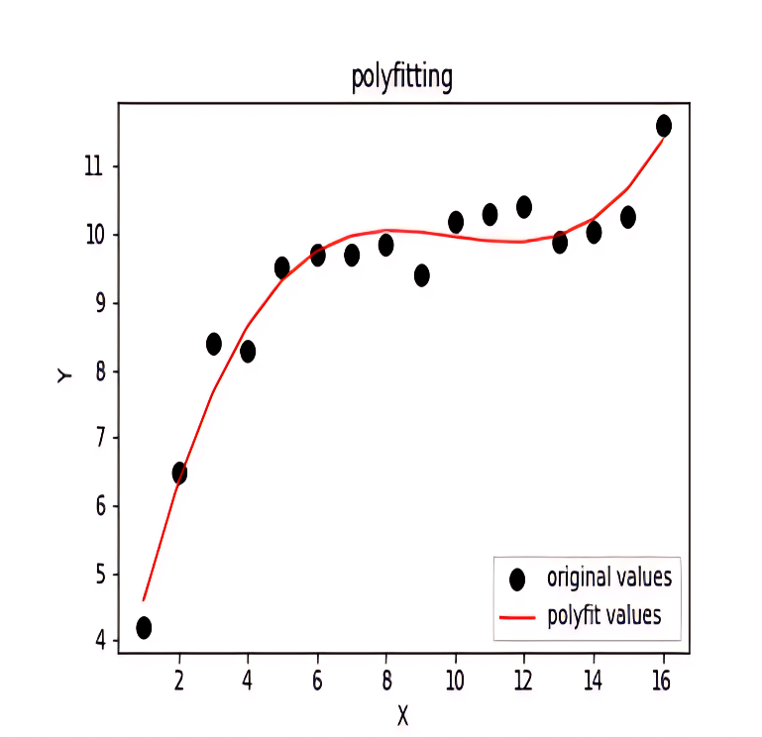
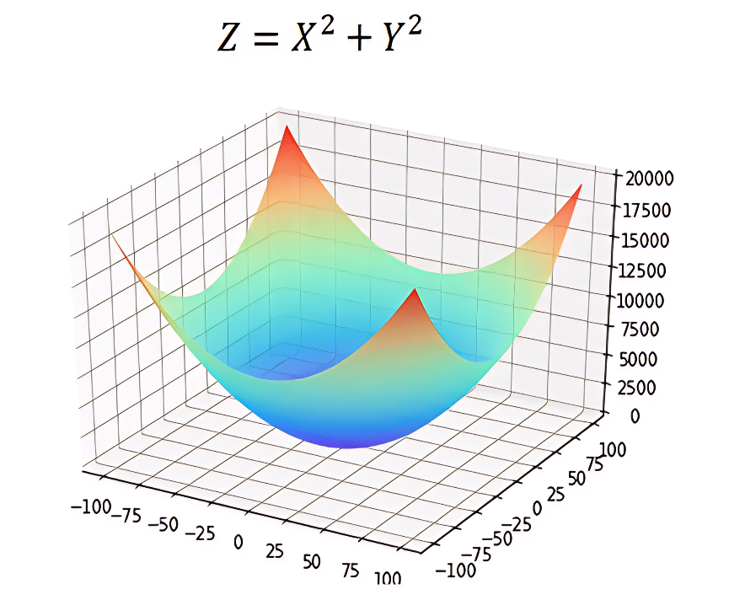
3
反向传播
反向传播二维平面理解
反向传播三维立体理解

Slide 14
PART 03
PSO&GA优化全连接网络

Slide 15
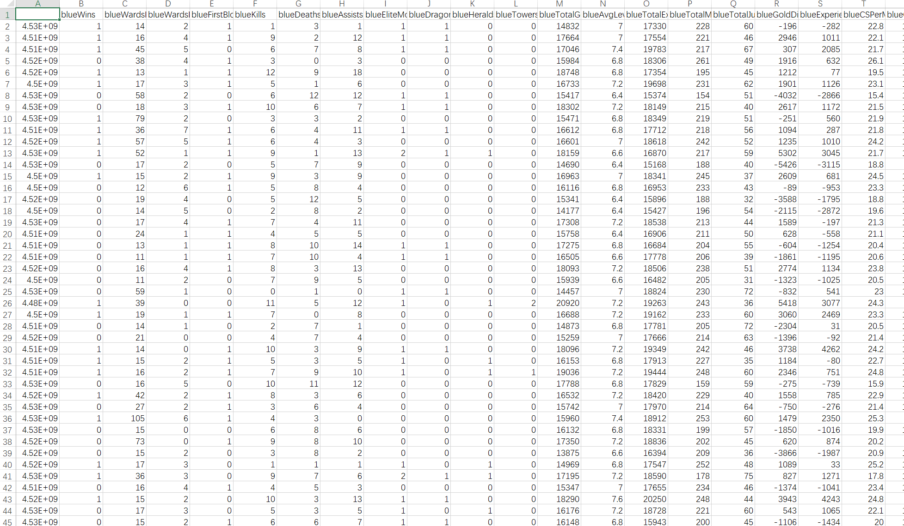
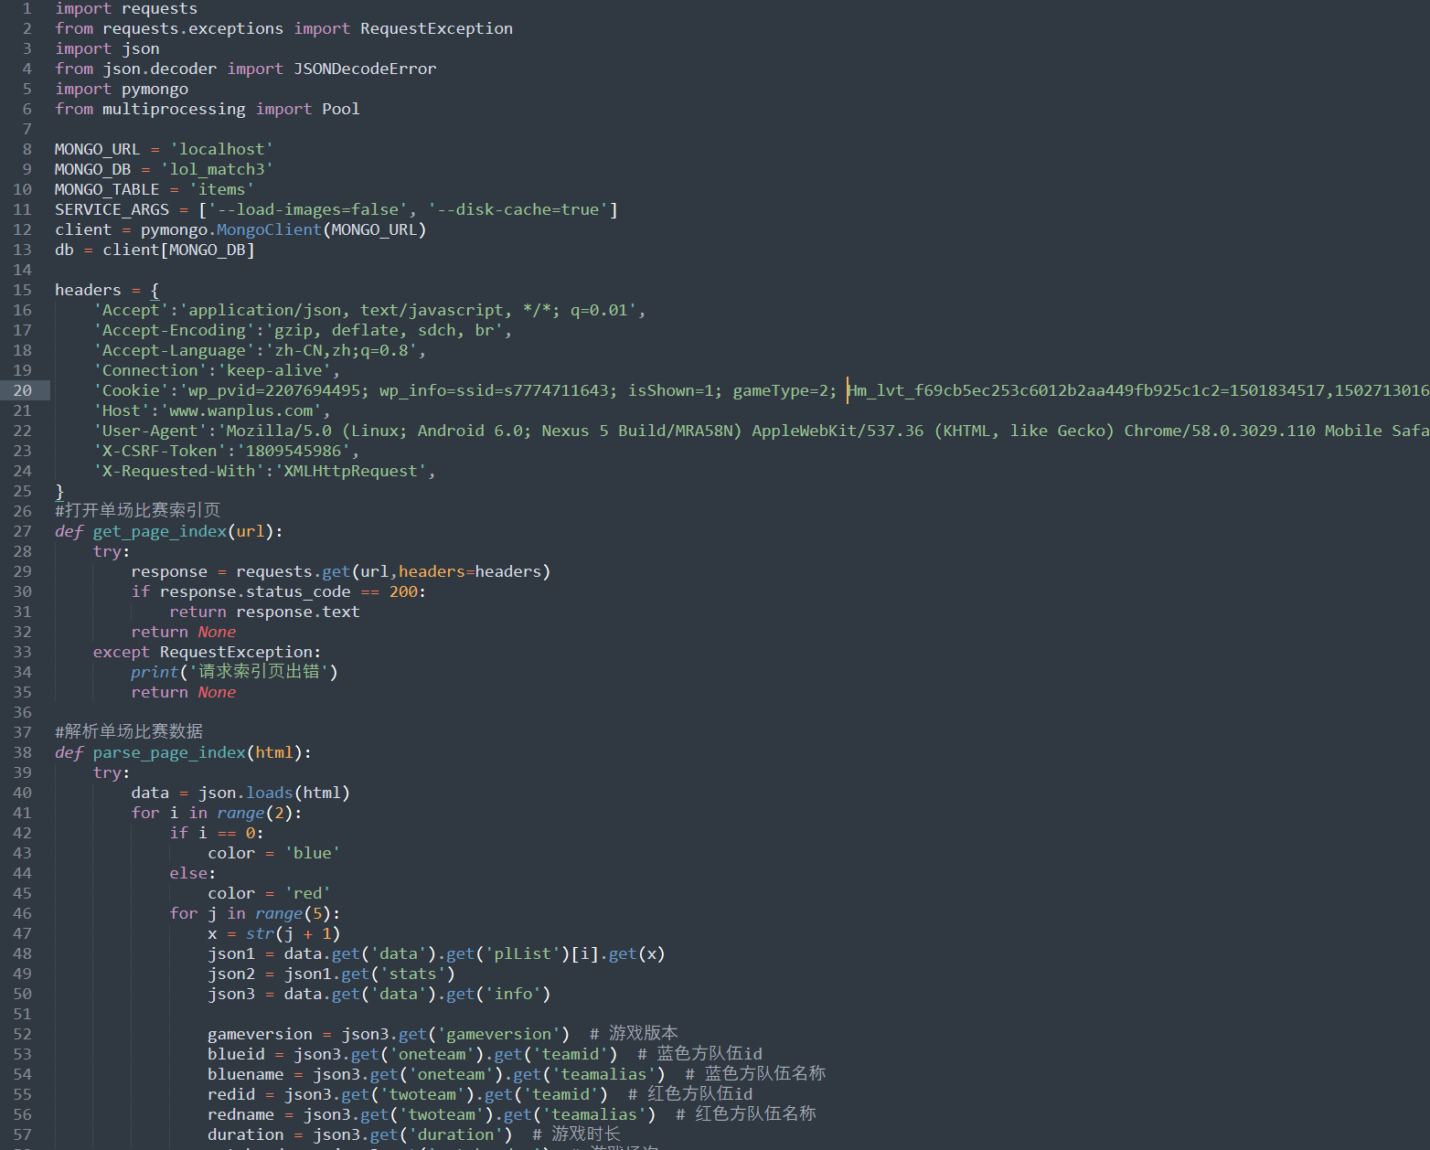
1
数据获取
从英雄联盟获取对战一局的数据，包括红蓝双方小龙、经济、野怪、推塔数等数据信息，然后保存为csv文件，然后将数据集按7：2：1分为训练集、验证集、测试集
Notes:
b587ebac-e6a9-4e96-9e15-42394db2a736.source.default.zh-Hans

Slide 16
2
网络模型搭建
sequential
faltten
将38列向量平展为一维向量
dense
dropout
实现输入输出层的全连接
Adam优化
交叉熵损失函数
dropout
nodes
正则化，减少过拟合风险
dense
实现线性变换与非线性激活
model

Slide 17
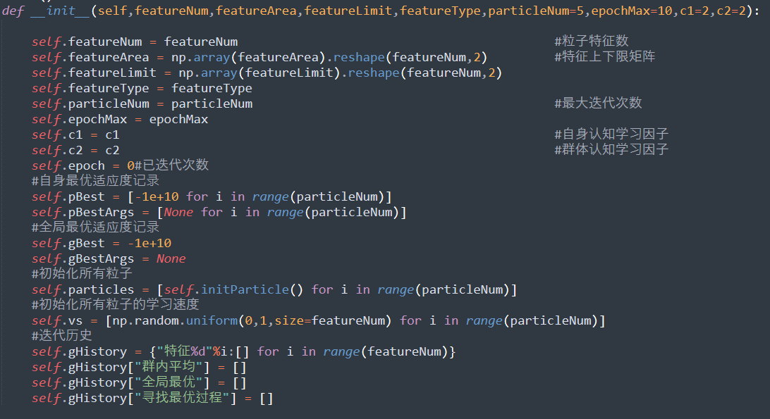
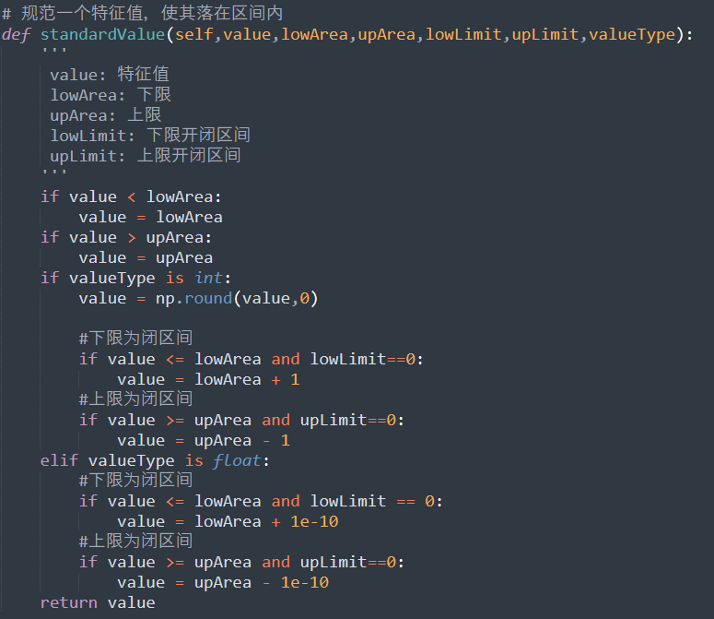
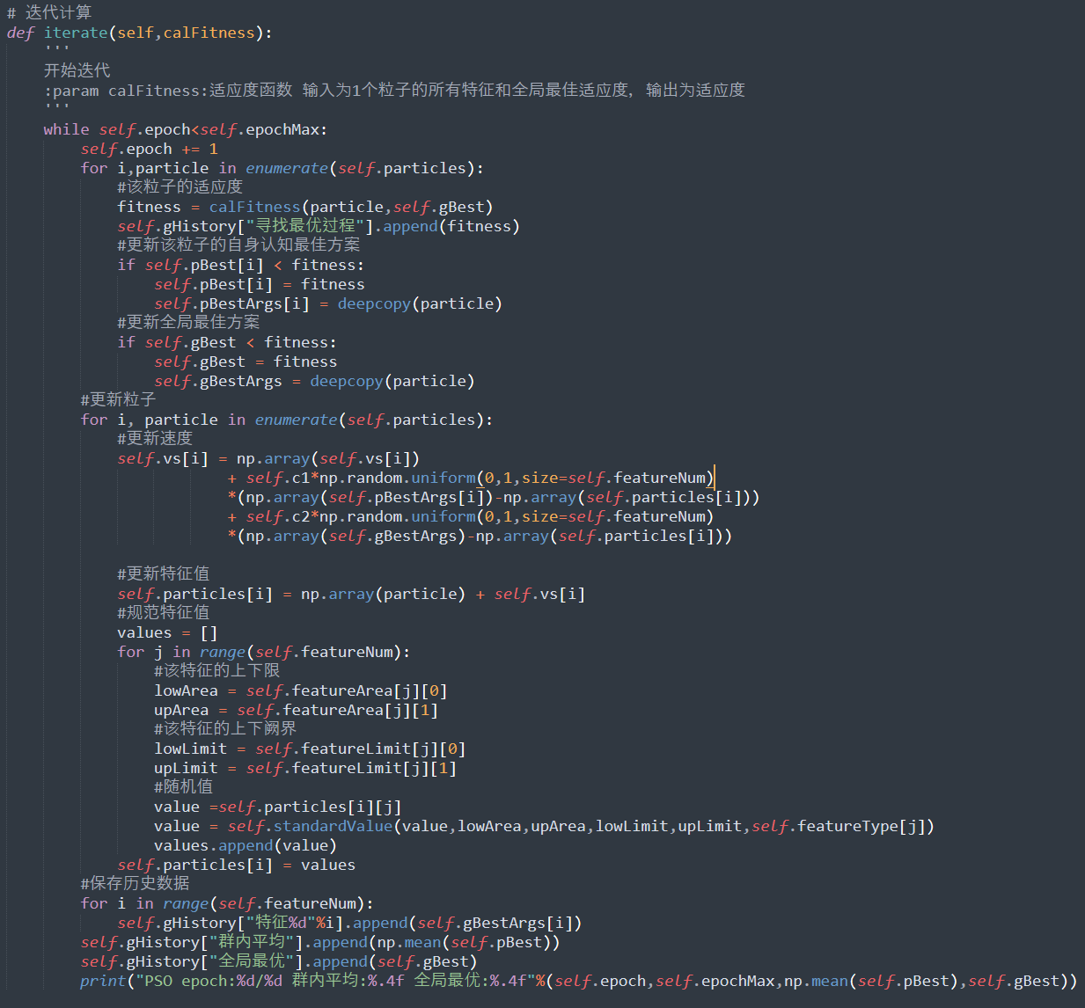
3
粒子群优化
定义PSO类
初始化参数
规范最优解区间
迭代计算
问题维度
特征值取值上下限及是否包含边界
粒子数量及最大迭代次数
判断传入的特征值与上下限大小
下限开区间且数值等于下限，数值加1
上限开区间且数值等于上限，数值减1
While循环判断执行迭代次数
粒子适应度评估并更新最优解
更新并规范化粒子速度及位置

Slide 18
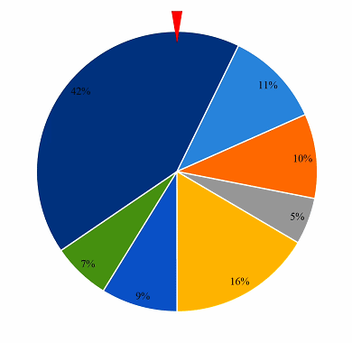
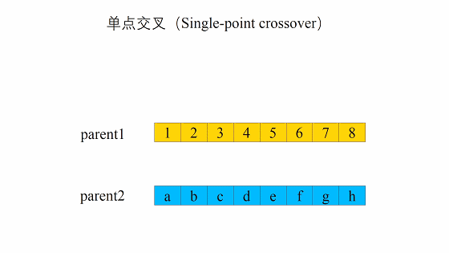
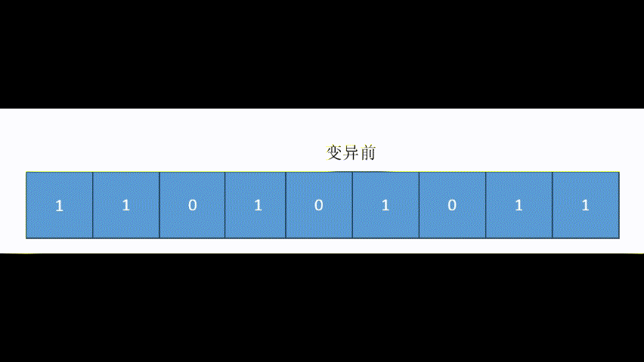
3
遗传优化
选择
交叉
单点变异
依据个体的适应度值计算每个个体在子代中出现的概率，并按照此概率随机选择个体构成子代种群，适应度值越好的个体被选择的概率越大
通过选取两条染色体，在随机选择的位置点上进行分割并交换右侧的部分，从而得到两个不同的子染色体
在染色体基因上随机选取一个基因，使之由原来的一个数变为另外一个

Slide 19
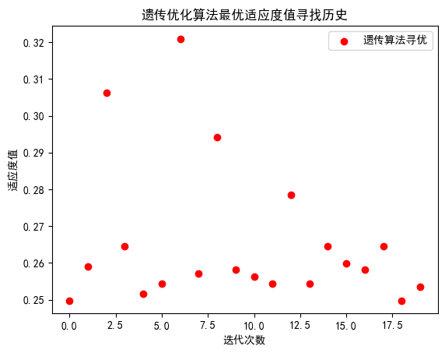
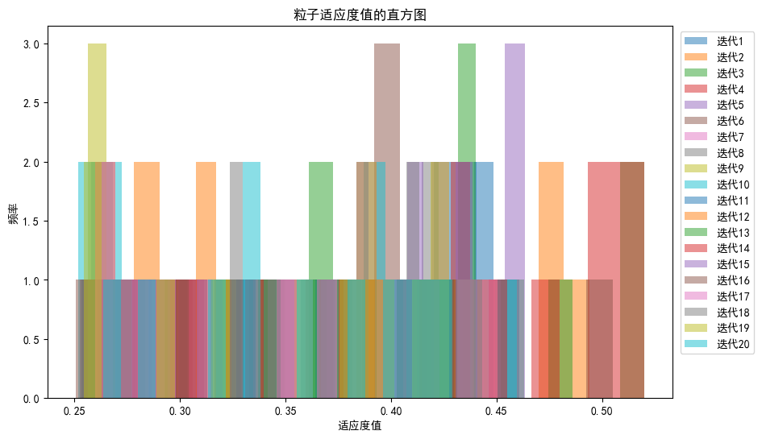
4
结果分析
GA优化过程中适应度值的变化
PSO优化过程中适应度的变化
红色的点表示每一代中最优的适应度值，可以观察到随着迭代次数的增加，适应度值通常会下降，显示出算法是在逐步找到更好的解，可以直观地看到遗传算法在搜索最优解过程中的性能
随着迭代次数的增加，粒子群的适应度值的分布越来越集中，越来越靠近最大值，说明粒子群的收敛速度较快，优化效果较好
Notes:
717c53b8-47a6-4b57-bf1e-9000c0393f20.source.default.zh-Hans

Slide 20
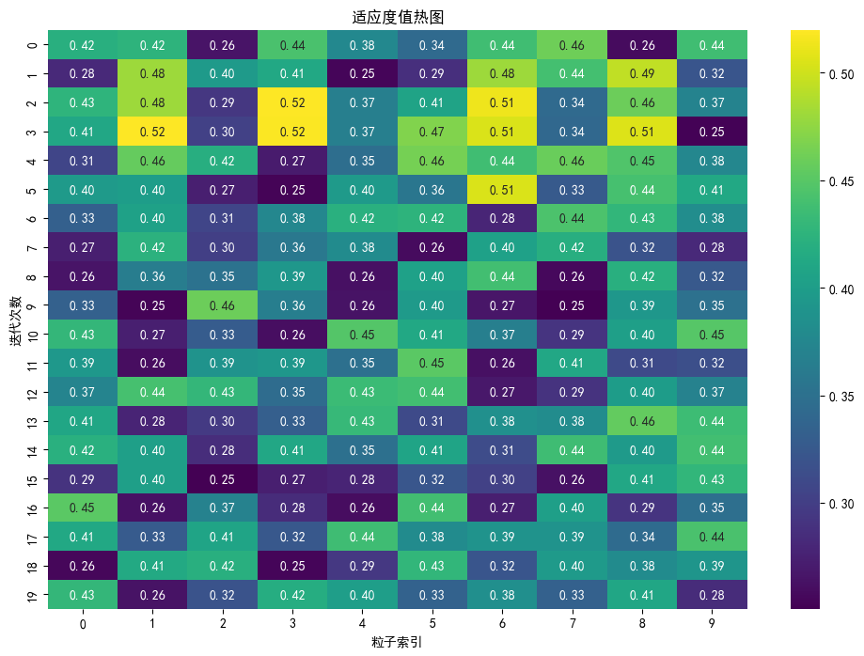
4
结果分析
PSO优化超参数过程中每个粒子适应度值变化
这张热图可以帮助我们理解粒子群优化算法在多次迭代过程中，各个粒子适应度值的变化情况，以及它们是如何逐渐趋向于最优解的
Notes:
3af52234-42ac-4afa-a939-dddc91409ad1.source.default.zh-Hans

Slide 21
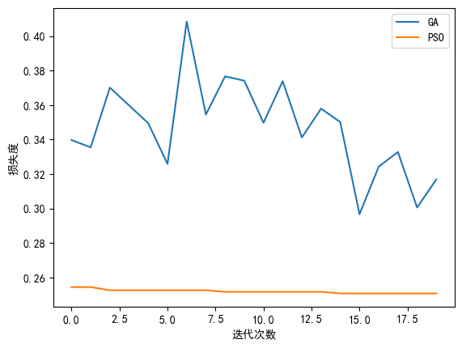
4
结果分析
两种算法优化过程中的损失值变化
GA的曲线反映了种群的平均损失度随着迭代次数的变化趋势，而PSO的曲线则展示了全局最优解的损失度变化趋势。
GA的曲线呈下降趋势，这表明种群的平均适应度在提高，种群中的个体正变得更加适合环境（即损失度在减小）。
对于PSO曲线，下降趋势表示粒子群正逐渐找到损失度更低的解，即算法正向最优解收敛。
通过比较两条曲线，可以看出PSO算法找到了更低损失度的解，因而更加有效
Notes:
0de1bc21-0721-4f23-8120-ddf36983780f.source.default.zh-Hans

Slide 22
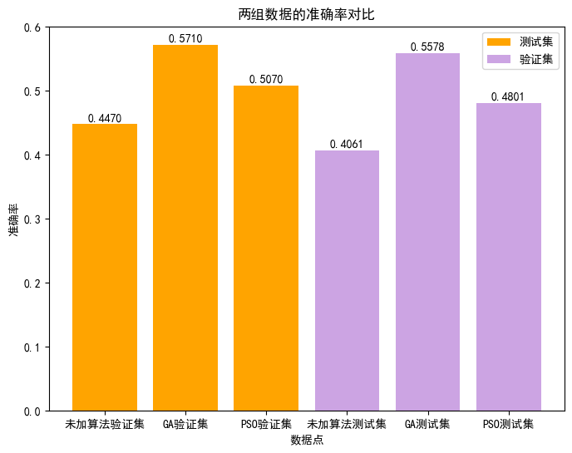
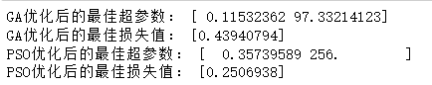
4
结果分析
分别将GA和PSO优化后的超参数（第一个超参数为dropout概率，第二个超参数为nodenum网络节点数）带入网络中去验证测试相应数据集下不同模型的分类准确率

Slide 23
PART 04
总结展望

Slide 24

1
总结展望
本次课程设计通过GA优化算法和PSO算法分别对全连接网络的两个超参数dropout和nodesnum进行优化，使网络模型的准确率更高
通过这次设计加深了自己对群智能算法以及神经网络有了更深的了解，但依然存在的问题是拿到数据后怎样进行有效的分析才能更好的展现出数据之间的联系等关系
从开始选题到最后的完稿，走过了很多的坑，也多次陷入泥淖无法自拔，虽然坎坎坷坷，但还好舒舒服服，感谢同门的各位小伙伴给予的莫大支持和帮助

Slide 25

THANKS!
汇报人：屈冲
2023年11月3日星期五11时44分31秒

